Slide 1


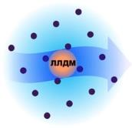
Детектирование нейтронов и γ-квантов
сцинтилляционным детектором
на основе кристаллов GAGG:Се
М.В. Коржик¹⁻³, Г.А. Досовицкий^{1,2}, Д.Ю. Козлов³, А.С. Лобко³,
С.А. Максименко³, В.А. Мечинский^{2,3}, А.А.Федоров^{2,3},
Д.Е. Кузнецова^{1,2}, П.В. Карпюк^{1,2}, В.В. Дубов^{1,2}, В.М. Ретивов^{1,2}
1 - НИЦ «Курчатовский институт», Москва, Россия
2 - НИЦ «Курчатовский институт» – ИРЕА, Москва, Россия
3 - НИУ НИИ ядерных проблем БГУ, Минск, Беларусь
Работа базируется на результатах «мегагранта» 14.W03.31.0004
Москва, 21/07/2021

Slide 2
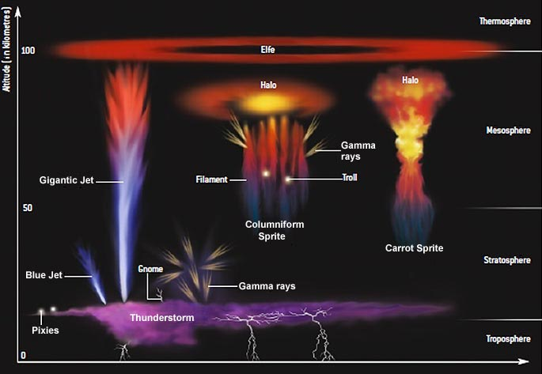
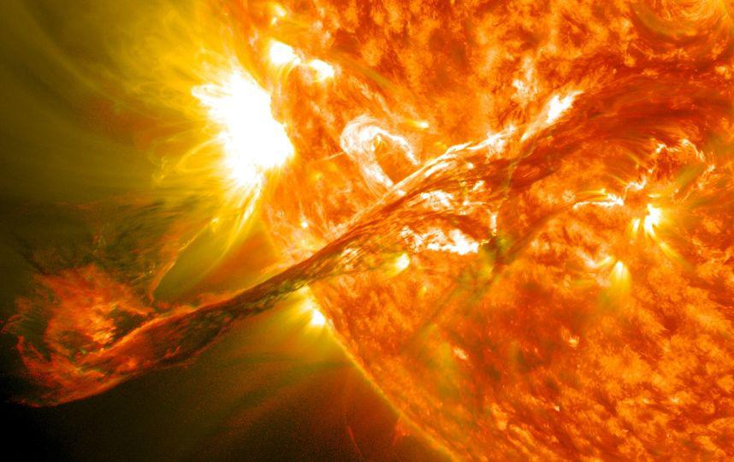
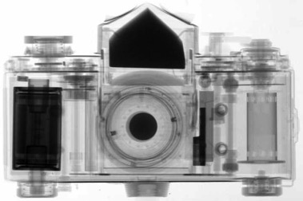
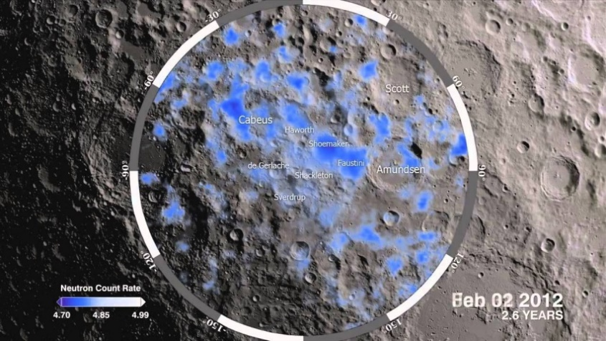
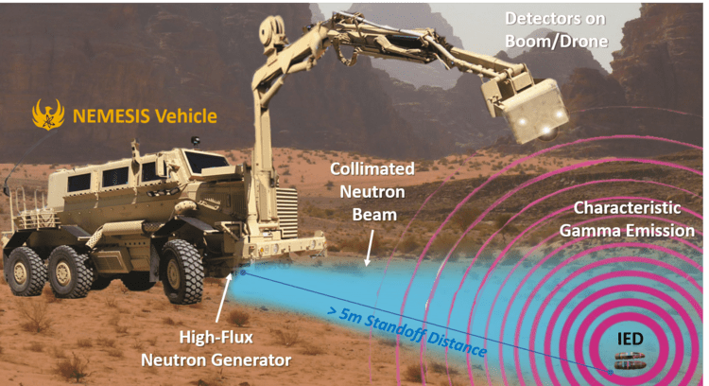
Возрастающая потребность применения детекторов нейтронов
Природа атмосферных явлений
Солнце и космическое излучение.
Нейтрино, антинейтрино
Системы для интроскопии
Планетарная ядерная спектроскопия.
Нейтронный каротаж
Идентификация взрывчатых и делящихся веществ

Slide 3
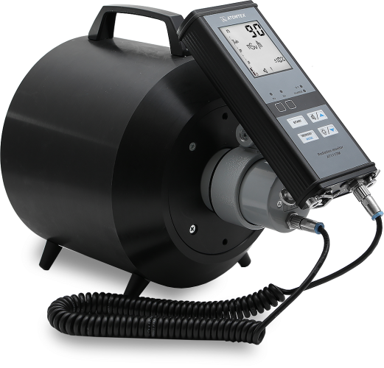
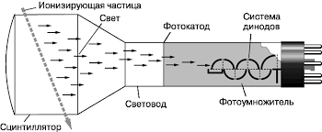
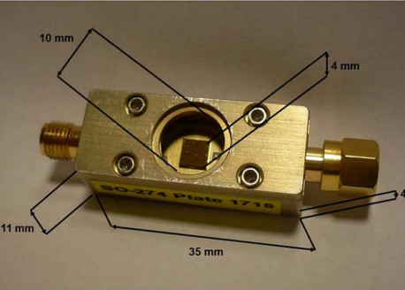
Регистрация тепловых нейтронов
Изотоп | Ядерная реакция | Природное содержание изотопа, % | Сечение взаимодействия с тепловыми нейтронами, барн
³He | ³He + n → ³H + p | 0,00014 нарабатывается искусственно по реакции: ³H → ³He + e⁻ + ν_{e}⁻ | 5330
⁶Li | ⁶Li + n → ³H + α | 7,4 | 940
¹⁰B | ¹⁰B + n → ⁷Li + α | 19,8 | 3840
¹²С | ¹²С + n → ⁹Be + α | 98,93 | 3,4
Сцинтилляционный детектор
Полупроводниковый детектор
Пример гелиевого счётчика
с модератором нейтронов

Slide 4
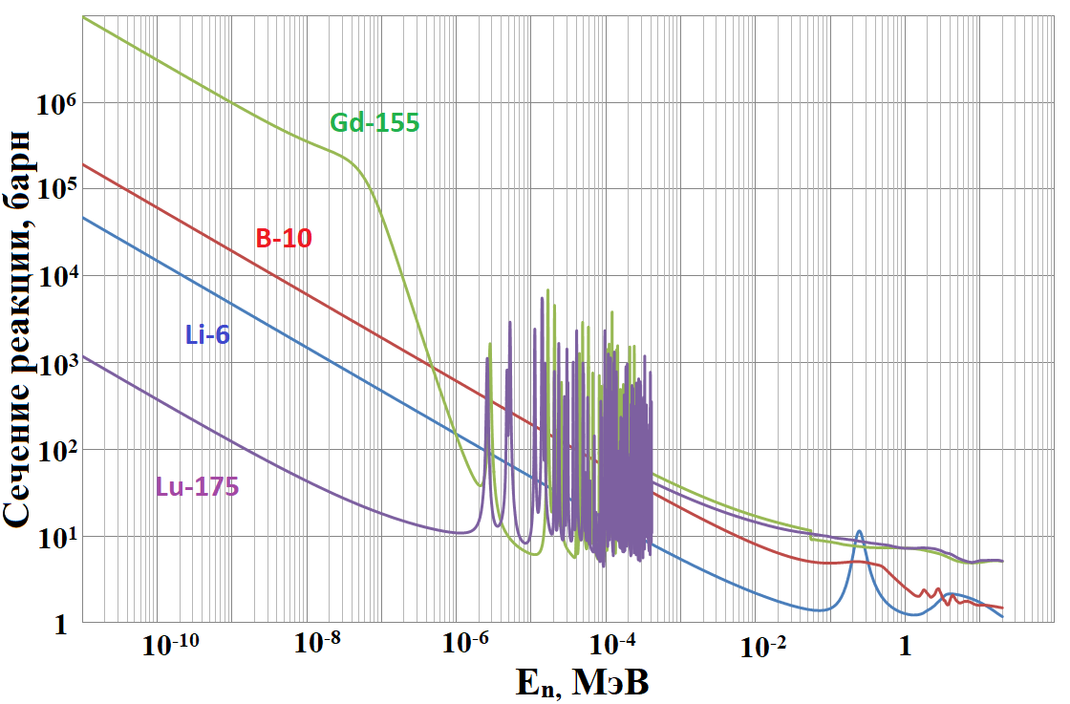
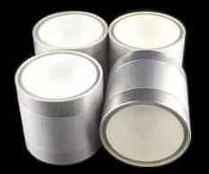
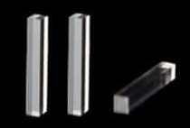
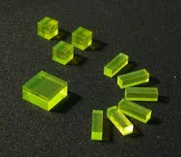
Сцинтилляторы на основе РЗЭ для регистрации нейтронов
Химическая формула | Световой выход, (ф/МэВ) | Кинетика высвечивания (τ), нс | Плотность, г/см³ | Z_{eff} | Резонансный интеграл сечения захвата нейтронов матрицеобразующего элемента, барн | Сечение захвата тепловых нейтронов матрицеобразующего элемента, барн
Lu₃Al₅O₁₂:Ce (LuAG:Ce) | 24000 | 55-65 | 6,67 | 62,9 | 900 (Lu) | 77 (Lu)
Gd₃Al₂Ga₃O₁₂:Ce (GAGG:Ce) | до 55000 | 90-170 | 6,63 | 52 | 390 (Gd) / 18,7(Ga) | 49000 (Gd) / 2,9 (Ga)
Lu₂SiO₅:Ce (LSO:Ce) | ~30000 | 40 | 7,4 | 66,4 | 900 (Lu) | 77 (Lu)
Gd₂SiO₅:Ce (GSO:Ce) | 12500 | 56;600 | 6,71 | 59,4 | 390 (Gd) | 49000 (Gd)
(Lu_{1-x}Y_{x})₂SiO₅:Ce (LYSO:Ce) | 32000 | 30-35 | 7,2 | 63-65 | 900 (Lu) / 1,0 (Y) | 77 (Lu) / 1,0 (Y)
GdBr₃:Ce | 44000 | 20 (26%), 212 (65%), 13500 (9%) | 4,55 | 52,4 | 390 (Gd) / 90 (Br) | 49000 (Gd) / 6,8 (Br)
Сечение взаимодействия нейтронов
GdBr₃
LYSO
Лучший вариант – Ga₃Al₂Ga₃O₁₂:Ce
высокий световыход
негигроскопичен
отсутствует природная радиоактивность
производится в России
GAGG

Slide 5
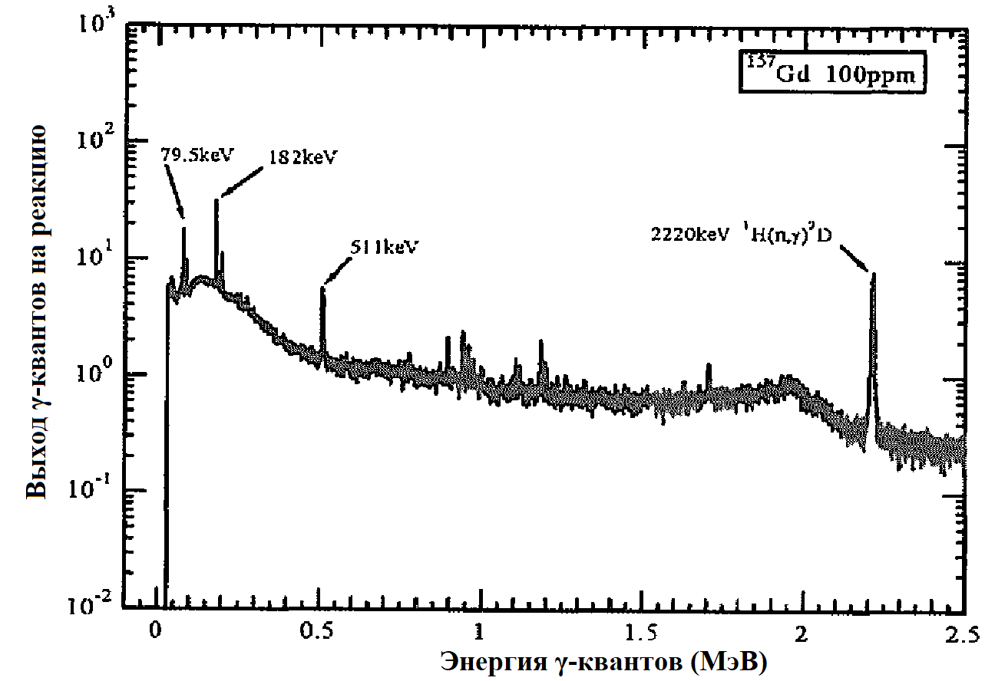
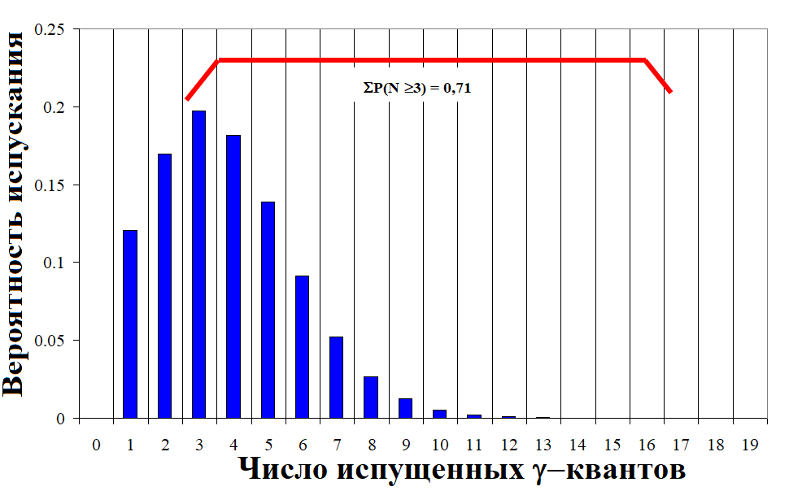
Принцип детектирования нейтронов материалами, содержащими Gd
Изотоп Gd | Сечение взаимодействия с тепловыми нейтронами, барн | Содержание в природном Gd, %
152 | 739,76 | 0,2
153 | 22379 | 0
154 | 86 | 2,18
155 | 60991 | 14,8
156 | 1,799 | 20,47
157 | 254840 | 15,65
158 | 2,222 | 24,84
160 | 1,424 | 21,86
¹⁵⁵Gd + n → ¹⁵⁶Gd + ү (до 8.5 МэВ)
¹⁵⁷Gd + n → ¹⁵⁸Gd + ү (до 8 МэВ)
Амплитудный спектр γ-квантов реакции ¹⁵⁷Gd (n,γ) ¹⁵⁸Gd в металлическом гадолинии, измеренный детектором NaI(Tl)
Вероятность испускания γ-квантов разной множественности в ходе реакции Gd(n,γ)

Slide 6
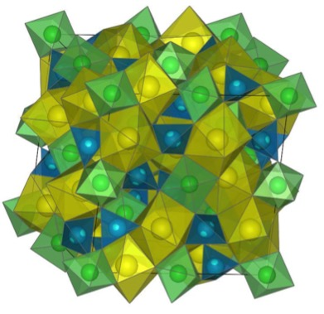
Оптимизация сцинтилляционных параметров кристалла Gd₃Al₂Ga₃O₁₂:Ce
Параметры сцинтиллятора:
Y – выход сцинтилляций
τ_{rise} – время разгорания
τ_{decay} – время затухания
Свойства детектора:
Энергетическое разрешение ~ 1/(Y)^{1/2}
Временное разрешение ~ (τ_{rise} * τ_{decay} / Y)^{1/2}
При регистрации нейтронов Gd-содержащим сцинтиллятором излучаются преимущественно низкоэнергетические γ-кванты, поэтому предъявляются повышенные требования как к выходу сцинтилляций, так и кинетике сцинтилляционного импульса, особенно τ_{rise}
Сцинтиллятор | Y, фот./МэВ | τ_{sc}, ns | CTR, ps
Gd₃Al₂Ga₃O₁₂:Ce | до 56 000 | 32(37%) 86(54%) 200(9%) фосф. | 200±10
Gd₃Al₂Ga₃O₁₂:Ce,Mg,Ti | до 42 000 | 33(30%) 86(56%) 130(14%) | 165±5
Gd_{1,5}Y_{1,5}Al₂Ga₃O₁₂:Ce,Mg | до 60 000 | 36(80%) 96(20%) | 110±10
Инструменты подстройки свойств:
– Легирование
– Состав матрицы
Возбуждение: γ-кванты 511 keV
Образцы: 3 x 3 x 5 мм
Фоторегистрация: SiPM – FBK RGB HD SiPM

Slide 7
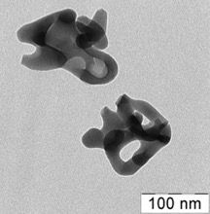
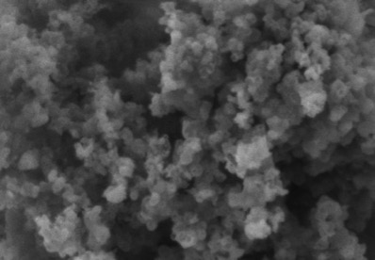
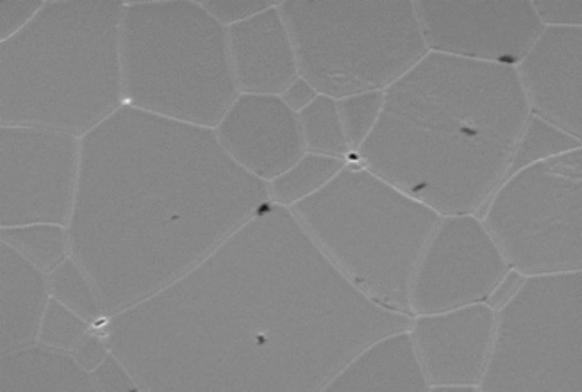
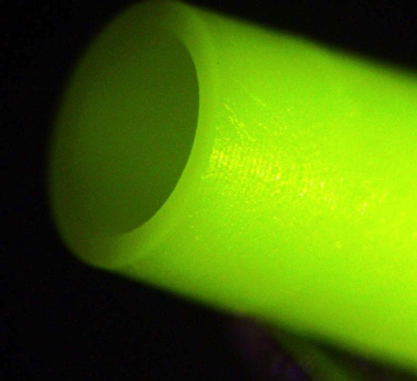
Семейство керамических сцинтилляторов (Gd,Y)₃(Al,Ga)₅O₁₂:Ce
Световыход под Cs-137 (662 кэВ)
Кристалл GAGG, LY ~36000фот./МэВ
Керамика GYAGG, LY ~40000фот./МэВ
Синтез нано-структурированных порошков
500 nm
Компактирование и спекание
2 µm
Возможности керамических материалов:
– выбор методов формования, например – 3D печать
– гибкий выбор составов

Slide 8
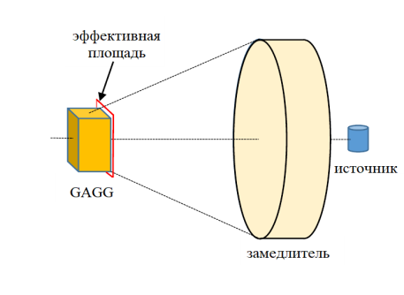
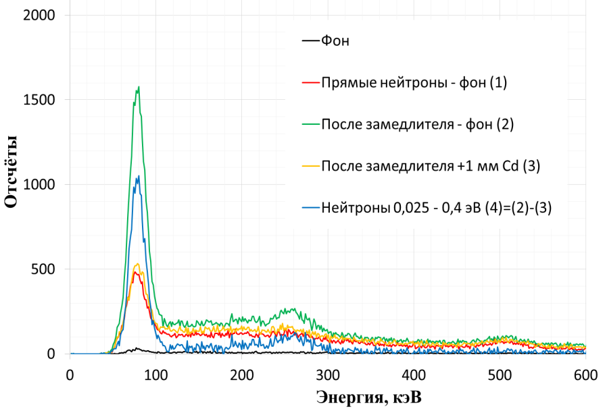
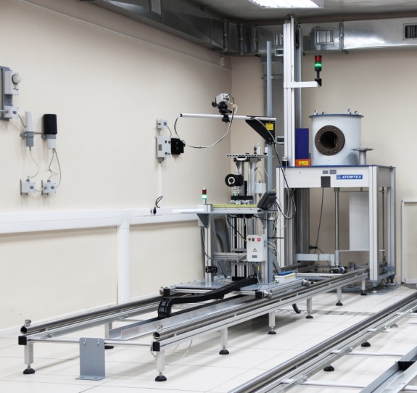
Отклик детектора на основе кристалла GAGG к Am-Be источнику нейтронов
Принципиальная схема
геометрии эксперимента
Амплитудный спектр отклика
к Pu-Be источнику нейтронов
Стенд АТ-140
Диапазон энергии γ-квантов, кэВ | Быстрые нейтроны |  | Тепловые нейтроны
 | Чувствительность (нейтрон/см²с) | Эффективность регистрации нейтронов (%) | Чувствительность (нейтрон/см²с) | Эффективность регистрации нейтронов (%)
45-305 | 0,182 | 9,29 | 1,64 | 64,6
45-1000 | 0,298 | 15,2 | 2,04 | 80,3

Slide 9
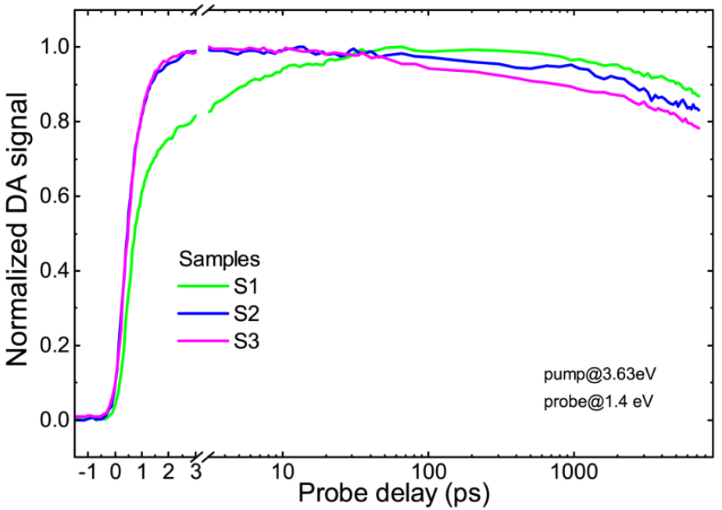
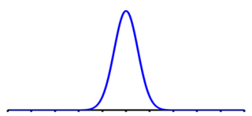
Времяпролетный детектор нейтронов
Ускорение фронта сцинтилляций
Временное разрешение совпадений (CTR)
γ 511 кэВ
²²Na
γ 511 кэВ
Детектор 1
Детектор 2
Время-амплитудный преобразователь
CTR FWHM
t
Для GAGG:Ce – до 165 пс
Возможности GAGG:Ce по разделению нейтронов по скорости
Энергии нейтронов, МэВ: | 0.099 - 0.1 | 0.99 - 1 | 9.9 - 10 | 99 - 100
Разница TOF на базе 2 м | 2000 пс | 500 пс | 260 пс | 50 пс
Минимальная времяпролетная база (принимая CTR = 165 пс) | 0.15 м | 0.6 м | 1.2 м | 6.2 м

Slide 10
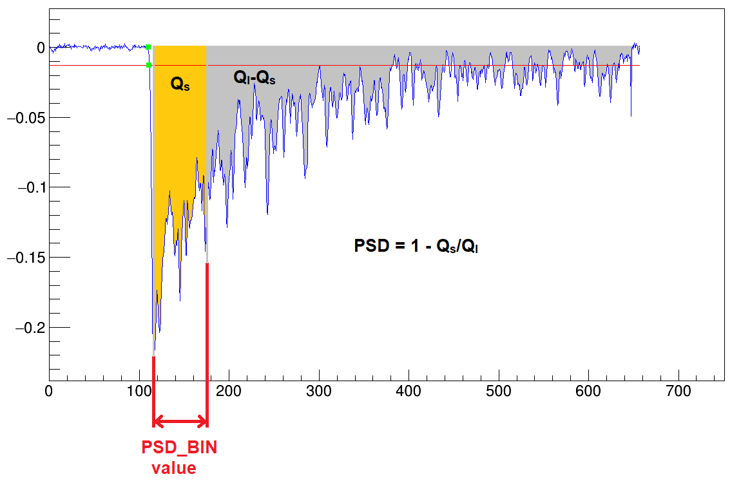
Регистрация сигнатурных нейтронов 14.2 МэВ
Основной механизм взаимодействия нейтронов 14.2 МэВ – (n,p), (n,α) реакции на легких ядрах. Кинетика сцинтилляций от α-частиц и протонов в начальной стадии быстрее, чем для гамма-квантов. Это дает возможность разделения сигналов по форме импульса (PSD).
Пример оцифрованного сигнала с отмеченными областями для вычисления величины PSD
Однократный
импульс сцинтилляции,
записанный с помощью
дигитайзера DRS-4
Параметр PSD определяется как:
PSD = 1 – Q_{s}/Q_{l}.
Время в bin ( 1 bin=200пс)
Возможна ли в дискриминации сигналов нейтронов высоких энергий по форме импульса в GAGG:Ce?

Slide 11
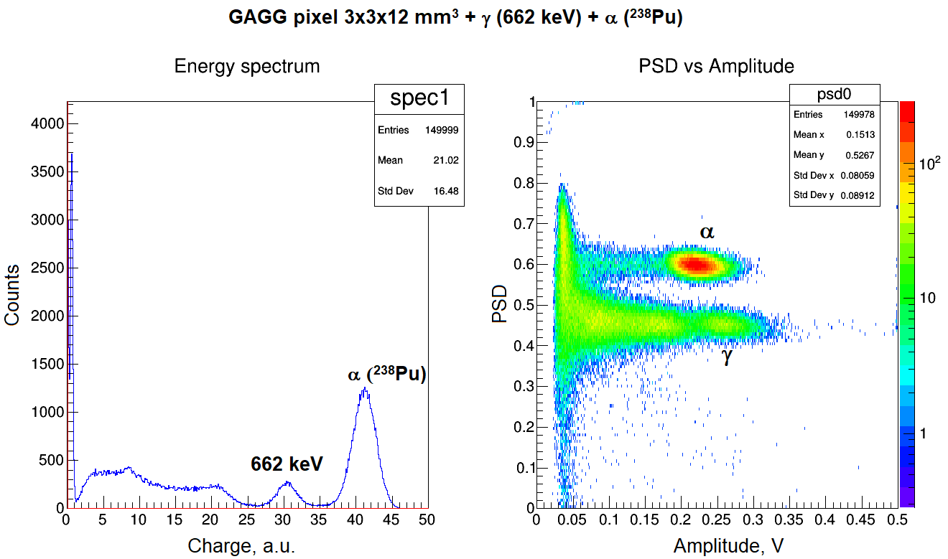
Первые модельные эксперименты совместного детектирования α-частиц и γ-квантов показали эффективную дискриминацию по форме импульса
Частота дискретизации дигитайзера – 1500 МГц, число каналов – 1024,
временной интервал оцифровки для каждого сигнала – 680 нс
Спектры от α-частиц ²³⁸Pu и γ-квантов ¹³⁷Cs для GAGG (3 х 3 х 12 мм)
Величина PSD_BIN составляла 100 каналов

Slide 12
Ближайшие планы
Расчет оптимальной толщины детекторного материала
Проведение спектрометрических исследований образцов сцинтилляционных керамик
Для снижения фоновой загрузки от гамма-квантов тонкие слои из сцинтилляционной керамики могут оказаться весьма перспективными
Моделирование дискриминации по форме импульса рентгеновских квантов и импульсов от быстрых нейтронов. От партнеров нужны характеристические спектры для моделирования.
Спасибо за внимание!
dosovitsky_ga@irea.org.ru

